Slide 1
STRUTS 2 anotaciones
Fermín Morón Losana
ferminmoronolosana@gmail.com

Slide 2
INDICE DE CONTENIDOS
Concepto de Anotación
Tipos de Anotaciones
Librerías
Ejemplo de clase con Anotaciones

Slide 3
1. Concepto de Anotación
Struts proporciona dos formas de configuración.
La forma tradicional es utilizar el struts.xml archivo para todas las configuraciones.
La otra forma de configurar Struts es mediante el uso Anotaciones.
El fichero struts.xml es reemplazarlo con annotaions.

Slide 4


2. Tipos de Anotaciones
@Namespace
Identidica el POJO que contiene las acciones.
@Result
define los resultados de acción.

Slide 5
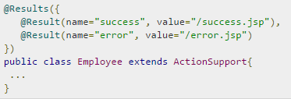
2. Tipos de Anotaciones
@Result
Puede definir un conjunto de resultados de una acción.

Slide 6
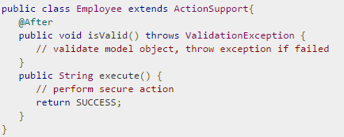
2. Tipos de Anotaciones
@After
Marca un método de acción que debe ser llamada después fue ejecutado el método de la acción principal y el resultado. Valor de retorno se ignora.

Slide 7
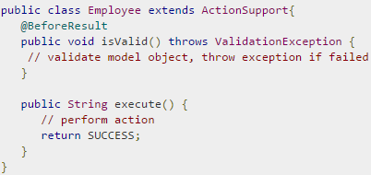
2. Tipos de Anotaciones
@BeforeResult
Método de acción que debe ser ejecutada antes del resultado. Valor de retorno se ignora.

Slide 8
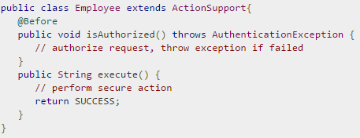
2. Tipos de Anotaciones
@Before
Un método de acción que debe ser llamada antes fue ejecutado el método de la acción principal y el resultado. Valor de retorno se ignora.

Slide 9
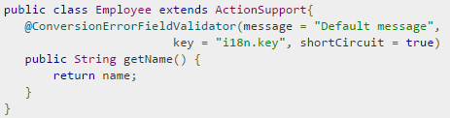
2. Tipos de Anotaciones
@ConversionErrorFieldValidator
Comprueba si hay algún error de conversión para un campo y las aplica en caso de que existan.

Slide 10
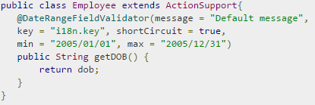
2. Tipos de Anotaciones
@DateRangeFieldValidator
Esta validación chequea que un campo de fecha tiene un valor dentro de un rango especificado.

Slide 11
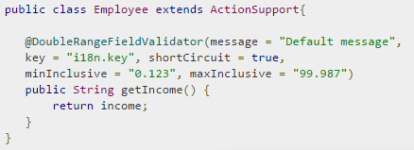
2. Tipos de Anotaciones
@DoubleRangeFieldValidator
Si un campo tiene un valor fuera de un rango especificado. Si ninguno min ni máximo se establece, no se hará nada.

Slide 12
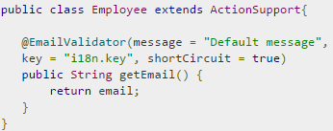
2. Tipos de Anotaciones
@EmailValidator
Comprueba que un campo es una dirección de correo electrónico válida, o si contiene una cadena no vacía.

Slide 13
2. Tipos de Anotaciones
@ExpressionValidator
Este validador nivel no campo valida una expresión regular suministrado

Slide 14
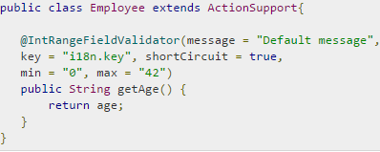
2. Tipos de Anotaciones
@IntRangeFieldValidator
Un campo numérico tiene un valor dentro de un rango especificado. Si ninguno min ni máximo se establece, no se hará nada.

Slide 15
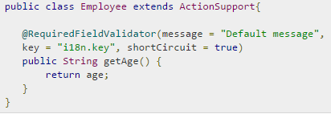
2. Tipos de Anotaciones
@RegexFieldValidator
Esta anotación valida un campo de cadena usando una expresión regular.
RequiredFieldValidator
Un campo no es nulo. La anotación se debe aplicar a nivel de método.

Slide 16
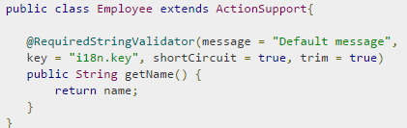
2. Tipos de Anotaciones
@RequiredStringValidator
un campo de tipo String no sea nulo o su longitud< 0.

Slide 17
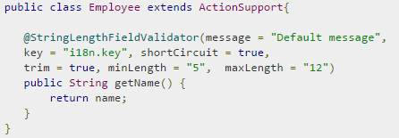
2. Tipos de Anotaciones
@StringLengthFieldValidator
Comprueba que un campo tiene la longitud correcta. Se asume que es un String . Si ninguno minLength ni maxLength se establece, no se hará nada.

Slide 18
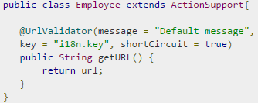
2. Tipos de Anotaciones
@UrlValidatorEste validador comprueba que un campo es una URL válida.

Slide 19
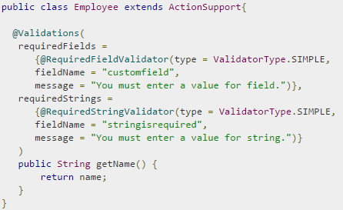
2. Tipos de Anotaciones
@Validaciones
Si desea utilizar varias anotaciones del mismo tipo, éstos anotación debe estar anidada dentro de @Validations (……).

Slide 20
2. Tipos de Anotaciones
@CustomValidator
Esta anotación se puede utilizar para validadores personalizados.

Slide 21

2. Tipos de Anotaciones
@Conversion
Esta es una anotación de marcador para conversiones de tipos a nivel Type. La anotación de conversión debe ser aplicada a nivel Type.

Slide 22

2. Tipos de Anotaciones
@CreateIfNull
Esta anotación establece el CreateIfNull de conversión de tipos. La anotación CreateIfNull debe aplicarse al campo o nivel de método.

Slide 23

2. Tipos de Anotaciones
@Element
Esta anotación establece el elemento de conversión de tipos. La anotación del elemento debe ser aplicada en el campo o nivel de método.

Slide 24

2. Tipos de Anotaciones
@Key
Esta anotación establece la clave para la conversión de tipos. La anotación clave debe ser aplicada en el campo o nivel de método.

Slide 25

2. Tipos de Anotaciones
@KeyProperty
Esta anotación establece el keyProperty de conversión de tipos. La anotación keyProperty debe aplicarse al campo o nivel de método.

Slide 26

2. Tipos de Anotaciones
@TypeConversion
Esta anotación anotación se utiliza para las reglas de ancho de conversión de clase y de aplicación. La anotación TypeConversion se puede aplicar a nivel de propiedad y método.

Slide 27
3. Librerías
Para empezar a utilizar las anotaciones en su proyecto, asegúrese de que ha incluido los siguientes archivos jar en su / WEB-INF WebContent / lib carpeta:
struts2-convención-plugin-xyzjar
asm-xyjar
antlr-xyzjar
commons-fileupload-xyzjar
commons-io-xyzjar
commons-lang-xyjar
commons-logging-xyzjar
commons-logging-api-xyjar
FreeMarker-xyzjar
javassist-.xy.z.GA
OGNL-xyzjar
struts2-core-xyzjar
XWork-core.xyzjar

Slide 28
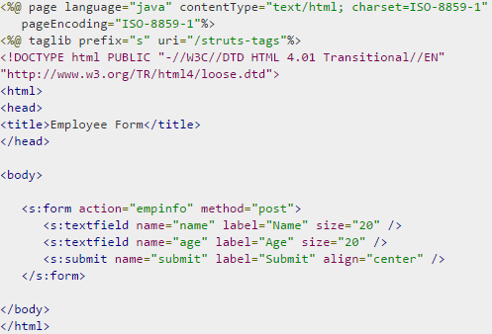
4. Ejemplo de clase con anotaciones
Supongamos un index.jsp, como el siguiente:

Slide 29
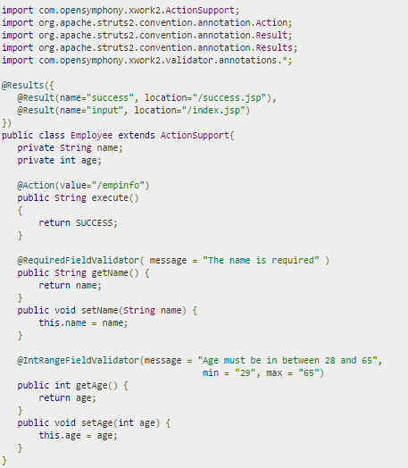
4. Ejemplo de clase con anotaciones
Configuramos nuestra clase como sigue:

